Slide 1

Научная школа кафедры медицинской физики Амурской ГМА Минздрава России
Срок реализации: 2025-2030 гг.

Slide 2
Научная тема:
«Роль дисциплин
физико-математического профиля в подготовке квалифицированных специалистов здравоохранения

Slide 3
Цель работы:
разработать методику преподавания дисциплин физико‑математического профиля для студентов медицинских специальностей, обеспечивающую формирование профессиональных компетенций, необходимых для эффективной практической и научно‑исследовательской деятельности в сфере здравоохранения..

Slide 4
Актуальность научной темы:
Развитие высокотехнологичных методов диагностики и лечения. Современные медицинские технологии основаны на физических принципах и математических алгоритмах.
Формирование профессиональных компетенций. Физико-математические дисциплины развивают у будущих специалистов системное и критическое мышление, умение анализировать информацию, выстраивать алгоритмы действий при диагностике, лечении и работе с медицинской аппаратурой и т.д...

Slide 5
Актуальность научной темы:
Междисциплинарный подход. В условиях быстрого развития медицины и внедрения цифровых технологий возрастает значимость интеграции знаний из разных областей.
Применение математических методов и моделирования. Математические модели используются для прогнозирования распространения заболеваний, оптимизации методов лечения, анализа эпидемиологических данных, планирования профилактических мероприятий.

Slide 6
Актуальность научной темы:
Подготовка специалистов для работы с новым оборудованием. Без базовых знаний физики невозможно глубоко освоить дисциплины: радиологии, физиологии или хирургии, где даже разрезание тканей подчиняется физическим законам.
Подготовка специалистов для научных исследований. Многие врачи участвуют в научных исследованиях, а знание физико-математических дисциплин необходимо для проведения научных работ, анализа данных, разработки новых методов диагностики и лечения.

Slide 7
Задачи исследования:
Формирование системных знаний о физических свойствах биологических объектов и процессах в организме человека. Изучение основ физических методов в медицине, закономерностей, лежащих в основе реакций организма на физические факторы, а также механизмов их влияния.
Развитие умений и навыков использования медицинской аппаратуры. Освоение работы с оптическим и дозиметрическим оборудованием, метрологическими требованиями при работе с физической аппаратурой, методиками измерения физических величин в медицине.
Применение математических, статистических и физических методов для решения профессиональных задач. Обучение решению прикладных задач в области здравоохранения, статистической обработке экспериментальных данных, анализу и прогнозированию различных процессов.

Slide 8
Задачи исследования:
Развитие логического мышления, умения анализировать и критически оценивать информацию. Формирование профессионального мышления будущего специалиста-медика.
Подготовка к использованию современных технологий в здравоохранении. Изучение основ медицинской информатики, работы с медицинскими информационными системами, использования компьютерных технологий для обработки и анализа биомедицинской информации.
Развитие навыков работы с научной литературой и статистическими обзорами. Изучение методов анализа данных, используемых в медицинских исследованиях, и умение интерпретировать полученные результаты.

Slide 9
Структура научной школы:
Руководитель проекта:
Плащевая Елена Викторовна
2025-2030 гг.
Исполнитель проекта:
Н.В. Нигей
В.А. Лысак
Исполнитель проекта:
Д.Е. Колмогорова
И.А. Шадрина

Slide 10
Научные направления для студентов Амурской ГМА:
№ | Научный руководитель: | Направление исследования
1 | Плащевая Елена Викторовна | Физика, математика, медицинская информатика, медико-биологическая статистика, искусственный интеллект.
2 | Нигей Надежда Викторовна | Физика, математика, медицинская информатика, медико-биологическая статистика, искусственный интеллект.
3 | Лысак Владимир Александрович | Физика, математика, медицинская информатика, медико-биологическая статистика, искусственный интеллект.

Slide 11
Научные направления для студентов Амурской ГМА:
№ | Научный руководитель: | Направление исследования
4 | Колмогорова Дарья Евгеньевна | Физика, математика, медицинская информатика, медико-биологическая статистика, искусственный интеллект.
5 | Шадрина Инна Александровна | Медицинская информатика, искусственный интеллект.

Slide 12
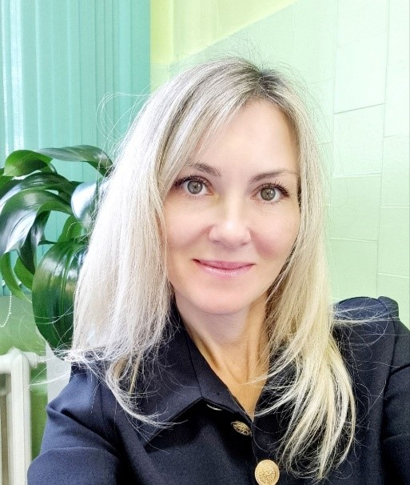
Плащевая Елена Викторовна:
Кандидат педагогических наук, доцент ВАК.
Руководитель научной школы: с 2025 гг.
РИНЦ SPIN-код: 8189-0878
Автор: 165 научных работ.
Область интересов: применение педагогических, информационных и компьютерных технологий в учебном процессе.

Slide 13
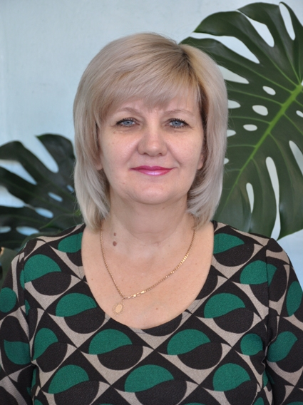
Нигей Надежда Викторовна
Основной исполнитель: с 2025 г. по настоящее время.
РИНЦ SPIN-код: 6083-1067.
Автор: 55 научных работ.
Область интересов: применение педагогических, информационных и компьютерных технологий в учебном процессе.

Slide 14
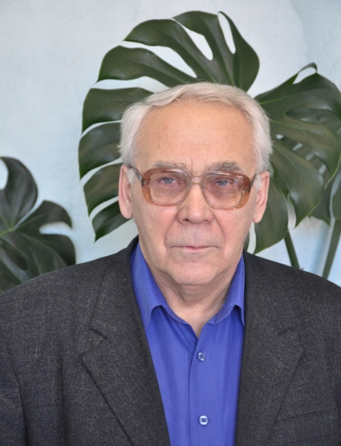
Лысак Владимир Александрович:
Основной исполнитель: с 2025 г. по настоящее время.
Автор: 15 научных работ.
Область интересов: применения компьютерных технологий для моделирования и прогнозирования патологических процессов с использованием современных статистических методов.

Slide 15
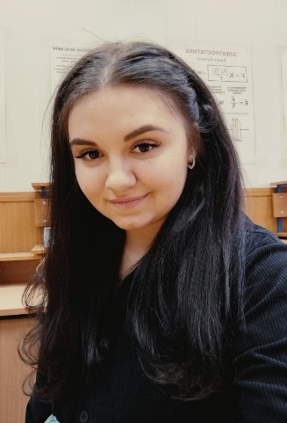
Колмогорова Дарья Евгеньевна
Основной исполнитель: с 2025 г. по настоящее время.
РИНЦ SPIN-код: 9182-0771.
Автор: 15 научных работ.
Область интересов: применение педагогических, информационных и компьютерных технологий в учебном процессе.

Slide 16
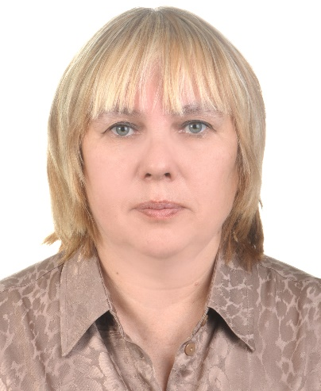
Шадрина Инна Александровна
Основной исполнитель: с 2025 г. по настоящее время.
РИНЦ SPIN-код: 5761-2652.
Автор: 29 научных работ.
Область интересов: применение педагогических, информационных и компьютерных технологий в учебном процессе, внедрении ИИ.

Slide 17
Основные исследования по научной теме:
Статьи ВАК (2025-2026 гг.):
Проектно-деятельностный подход в преподавании медицинской информатики: формирование профессиональных компетенций будущих врачей, 2025 г.
Цифровая компетентность преподавателя как условие успешного освоения студентами Учебной дисциплины «Медицинская информатика», 2025 г.
Проблемы интеграции новых технологий в образовательный процессе, 2025 г.
Теоретическая основа методики обучения математике: концептуальное картирование, 2025 г.
Smart-образование в информационном обществе, 2025 г.
Инновационные педагогические технологии в обучении физическому моделированию биологических систем, 2025 г.
Методика обучения будущих врачей основам искусственного интеллекта, 2025 г.

Slide 18
Основные исследования по научной теме:
Статьи ВАК (2021-2023 гг.):
Цифровизации медицинского образования: новые вызовы и границы применимости, 2022 г.
Медицинское образование: обзор тенденций развития, 2023 г.
Цифровые технологии при работе с информацией в обучении физики в медицинском вузе, 2023 г.
Особенности применения цифровых технологий при изучении физики в медицинском вузе, 2023 г.
Виртуальный эксперимент как метод активизации познавательной деятельности при изучении по физики, 2023 г.

Slide 19
Основные исследования по научной теме:
Учебные пособия :
Системы искусственного интеллекта в медицине (учебное пособие). Рекомендовано УМО, 2026 г.
Tests to practical classes in medical informatics (учебное пособие). Рекомендовано УМО, 2025 г.
Tests to laboratory works in physics (учебное пособие). Рекомендовано УМО, 2025 г.

Slide 20



Основные исследования по научной теме:
Электронные учебные пособия:
«COLLECTION OF TASKS FOR PHYSICS LABORATORY SESSIONS», 2025 г.
«PRACTICAL PHYSICS: LABORATORY WORKSHOP», 2025 г.

Slide 21
Научные конференции кафедры 2025-2026:
Конференция №1: «Цифровизация медицинского образования: новые вызовы и границы применимости», кафедральная, 2025 г.
Конференция №2: «Актуальные направления и передовые технологии в подготовке медицинских кадров», внутривузовская научно-практическая, 2026 г.

